Slide 1

MÔN TIN HỌC LỚP 5
TUẦN 17

Slide 2




CHỦ ĐỀ 3: THIẾT KẾ BÀI TRÌNH CHIẾU
Bài 5: Đặt thông số chung cho các
trang trình chiếu
SGK Trang 71

Slide 3

YÊU CẦU CẦN ĐẠT
- Lựa chọn được phông chữ thích hợp trong các trang trình chiếu.
- Lựa chọn được màu nền cho các trang trình chiếu.
- Đặt hình thức chung cho các trang trình chiếu như hình minh họa, số trang…

Slide 4

A. HOẠT ĐỘNG CƠ BẢN

Slide 5
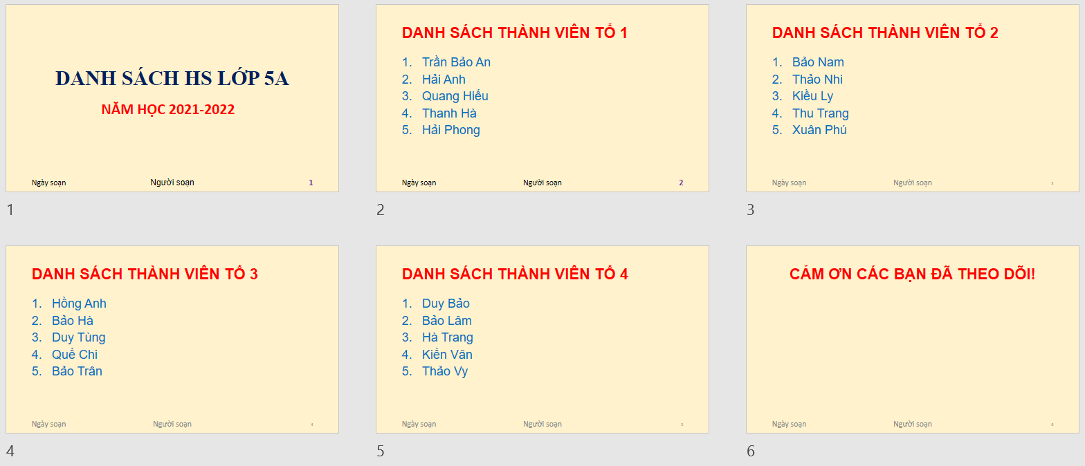
1. Trang mẫu (Slide Master)
Trang mẫu là công cụ hữu hiệu giúp em chỉ cần thiết kế một lần cho tất cả các trang trình chiếu như phông chữ, cỡ chữ, màu chữ, hiệu ứng….

Slide 6
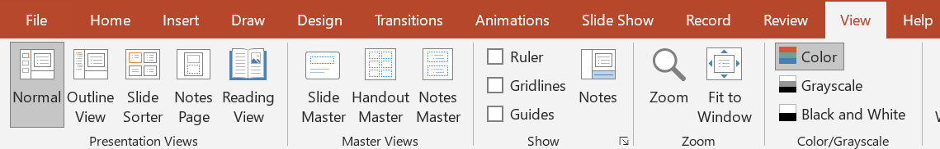
2. Tạo trang mẫu
Nháy vào thẻ View rồi chọn chức năng Slide Master.

Slide 7
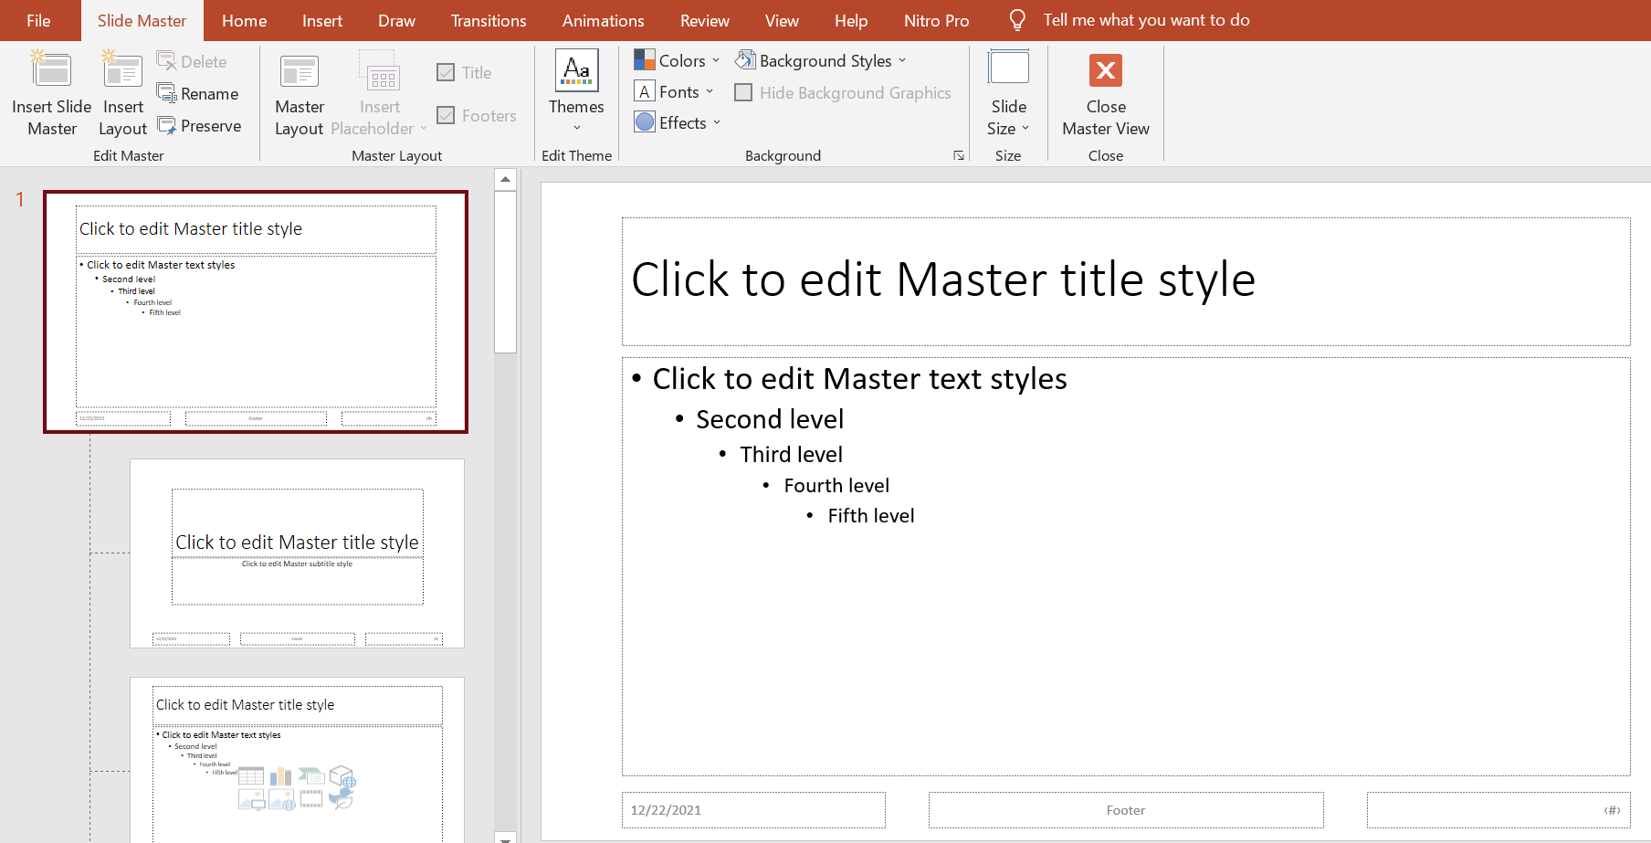
3. Điều chỉnh thông số cho trang mẫu
a) Sau khi đã chọn Slide Master, trên màn hình xuất hiện trang trình chiếu số 1 (trang mẫu) bao gồm các phần:
- Tiêu đề trang trình chiếu;
- Nội dung trang trình chiếu;
- Các thông tin ở cuối trang: số trang, ngày, tháng…

Slide 8
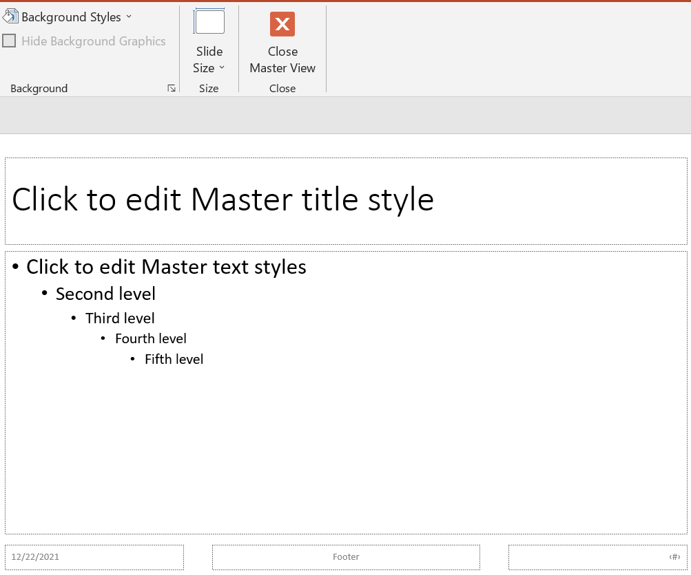
3. Điều chỉnh thông số cho trang mẫu
b) Lần lượt điều chỉnh thông số về tiêu đề, nội dung, số trang, màu nền trang mẫu.
Điều chỉnh dòng tiêu đề
Để kết thúc trang mẫu, em nháy chuột chọn Close Master View
Điều chỉnh dòng nội dung
Điều chỉnh
số trang

Slide 9
B. HOẠT ĐỘNG THỰC HÀNH

Slide 10
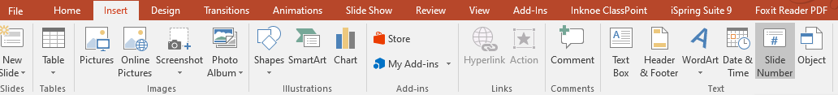
1. Sử dụng các thông số định dạng chung
- Mở bài trình chiếu đã làm từ tiết học trước.
- Thực hiện chèn số trang vào bài trình chiếu.
- Nháy vào thẻ Insert, chọn Slide Number

Slide 11
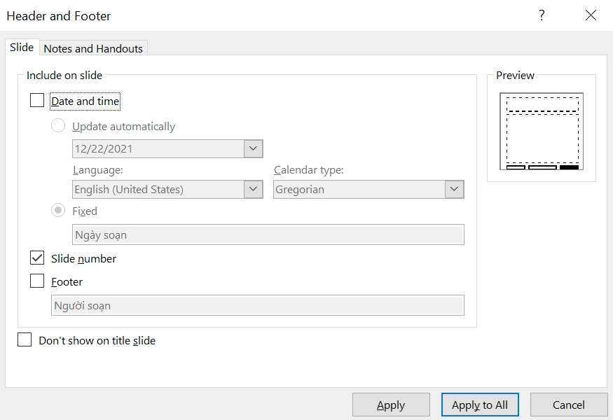
Cửa sổ Header and Footer xuất hiện như hình bên dưới.
Nháy vào ô Slide Number, sau đó chọn Apply to All

Slide 12
2. Tạo trang với thông số định dạng riêng
Từ bài trình chiếu có sẵn, em chọn ra 1 trang có nội dung cần thể hiện khác (Ví dụ: Tổ của em trong lớp), sau đó định dạng thông số riêng với các yêu cầu sau:
- Giữ nguyên thông số về số trang;
- Thay đổi màu nền cho trang đó;
- Thay đổi phông chữ trong trang để phù hợp với nội dung, chèn hình ảnh minh họa riêng cho trang trình chiếu.

Slide 13
C. HOẠT ĐỘNG ỨNG DỤNG, MỞ RỘNG

Slide 14
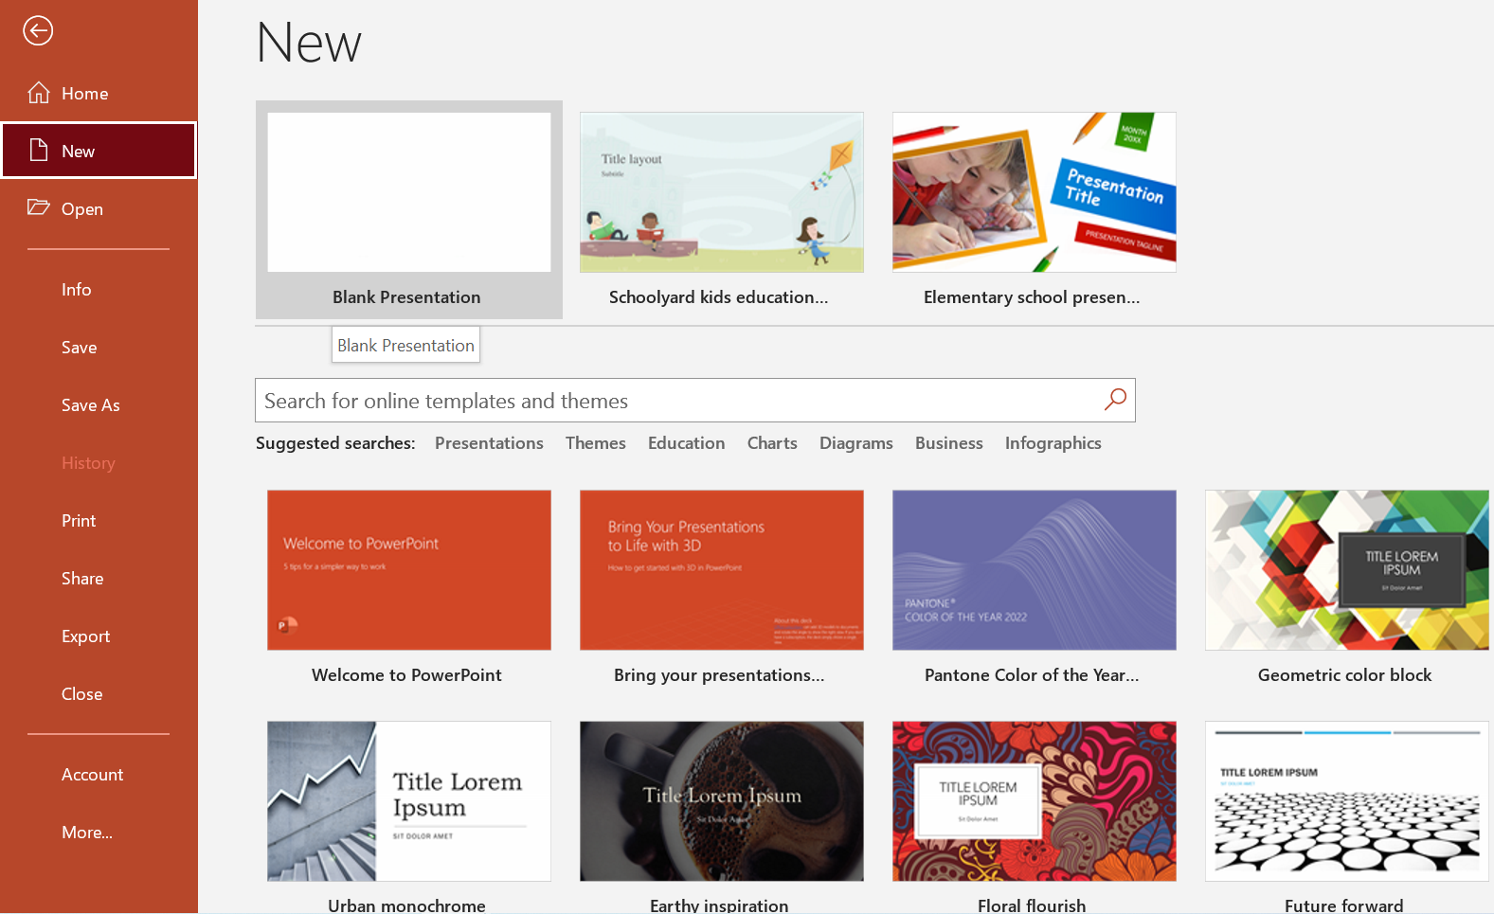
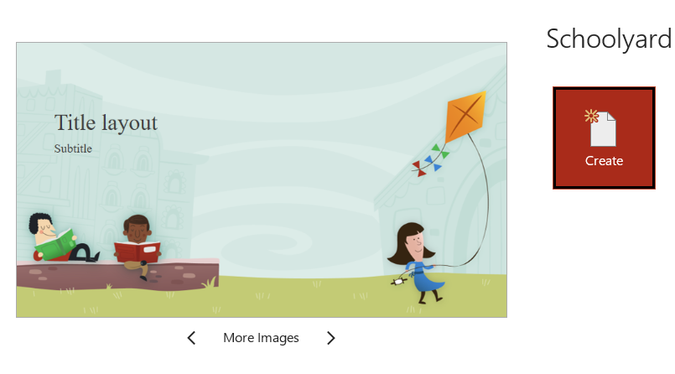
Tạo bài trình chiếu từ mẫu có sẵn (Office từ 2013 trở lên) Nháy vào File, chọn New, hộp thoại New Presentation xuất hiện
Chọn một mẫu bài trình chiếu có sẵn trong danh sách rồi nháy Creater.

Slide 15
CỦNG CỐ

Slide 16
Em hãy chọn Đúng hoặc Sai cho những câu sau?
Slide Master trong bài trình chiếu giúp em:
Định dạng phông chữ, màu chữ, cỡ chữ, căn lề chung cho toàn bộ các trang trong bài trình chiếu.
Chọn một bố cục duy nhất cho toàn bộ các trang trình chiếu.
Điều chỉnh bố cục của toàn bộ các trang trình chiếu.
Chèn hình ảnh, video vào trang trình chiếu.
Đ
S
Đ
S

Slide 17
EM CẦN GHI NHỚ
- Đặt thông số về hình thức, phông chữ… cho các trang trình chiếu sẽ giúp em có bài trình chiếu thể hiện thống nhất, có phong cách.
- Một số trang trong bài trình chiếu có thể có thông số đặc biệt, được xác định riêng.

